Slide 1
МКДОУ д/с комбинированного вида №6
Газета для родителей №1
(сентябрь, октябрь, ноябрь 2023год)
младшая группа
«капельки»

Slide 2
Читайте в номере:
1. Адаптация
2.Что должен знать и уметь ребёнок в 2-3 года.
3.Памятка для родителей
4. Азбука здоровья
5. Наши будни
6.Поиграйка

Slide 9
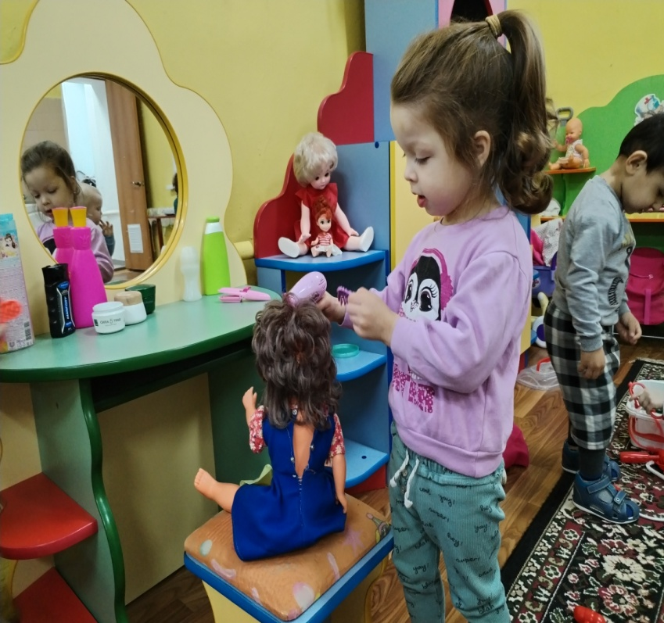
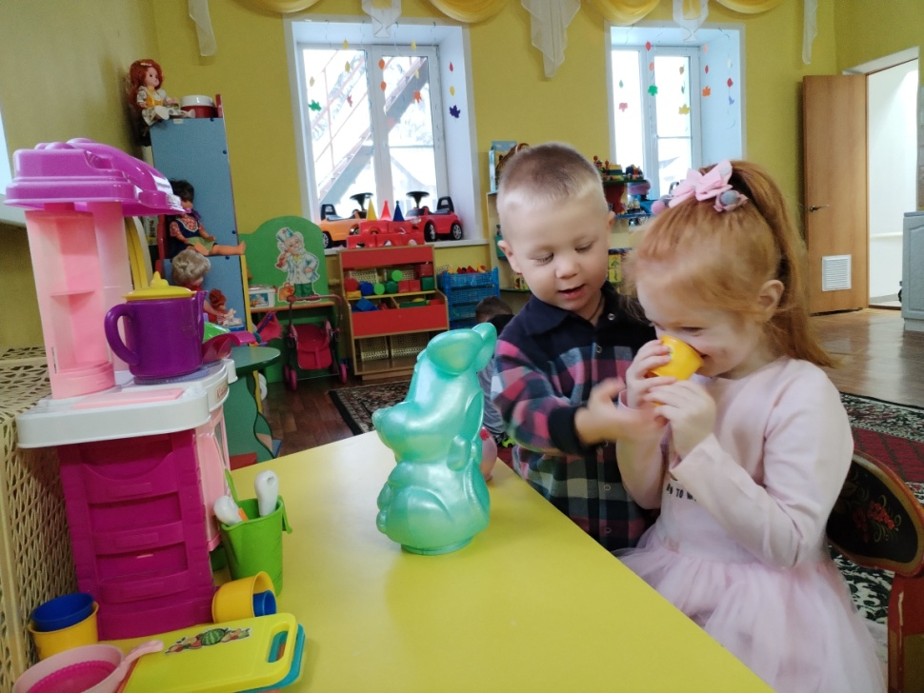
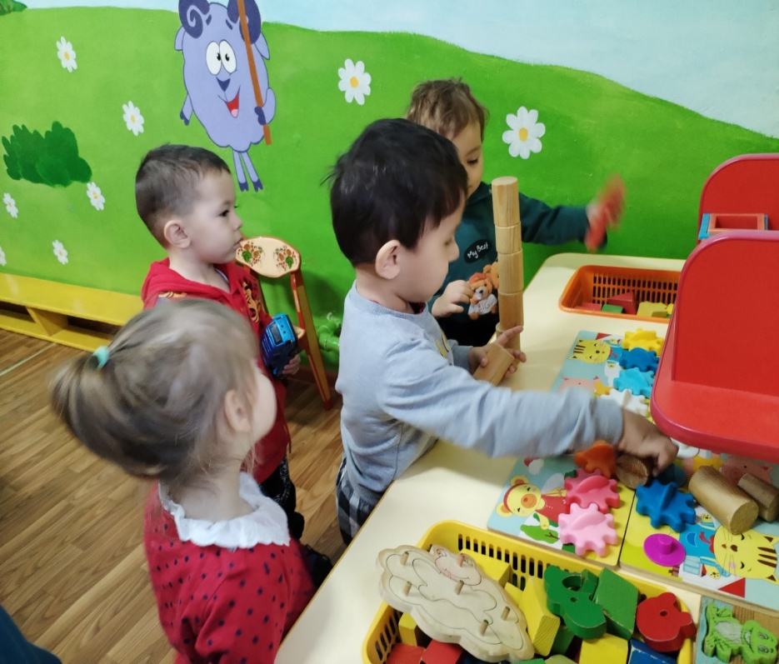

Slide 10
